Slide 1


WEB APPLICATION
COURSE
MANAGEMENT
Made by TrungDung

Slide 2
Tổng quan kế hoạch
của bài thuyết trình hôm nay
Outline
Giới thiệu về dự án
Vấn đề & Giải pháp
Công nghệ sử dụng
Sơ đồ UseCase + ERD
Thực thi sản phẩm
Hướng phát triển thêm

Slide 3
Giới thiệu dự án
Tên dự án
Website Quản Lý Khóa Học
Xây dựng một hệ thống quản lý khóa học trực tuyến.
Cung cấp giao diện đăng ký, đăng nhập và phân quyền rõ ràng cho Admin và User.
Mục tiêu
Admin: quản lý User, Course và Enrollment.
User: đăng ký khóa học, cập nhật thông tin tài khoản, xem lịch sử đăng ký.
Đối tượng sử dụng

Slide 4


Quản lý thủ công (Excel, giấy tờ) gây khó khăn, tốn nhiều thời gian.
Người học khó tiếp cận, theo dõi lịch sử đăng ký và tiến trình học.
Vấn đề

Slide 5

Giải pháp
Xây dựng website quản lý khóa học trên nền tảng Spring Boot.
Hỗ trợ đăng ký/đăng nhập và phân quyền (Admin – User).
Admin dễ dàng quản lý User, Course, Enrollment.
User thuận tiện trong việc đăng ký khóa học, chỉnh sửa thông tin, xem lịch sử.

Slide 6




CÔNG NGHỆ
SỬ DỤNG

Slide 7
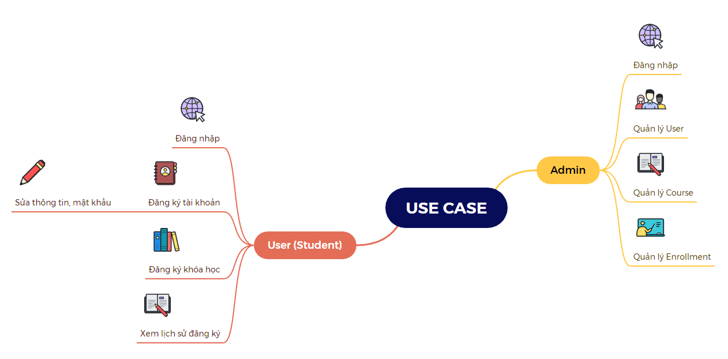
SƠ ĐỒ USE CASE

Slide 8
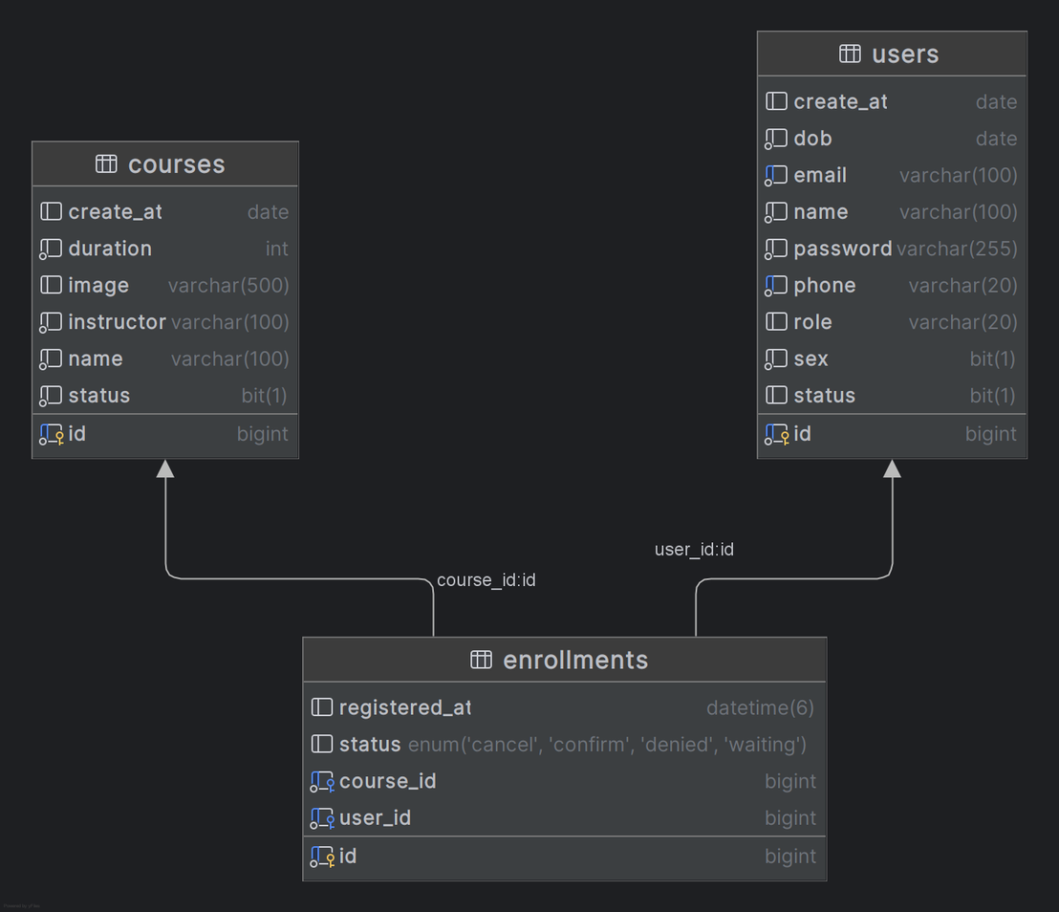
Sơ đồ
ERD

Slide 9
01
Quản lý giảng viên
02
Quản lý học phí
Hướng phát triển thêm
03
Hệ thống thông báo
04
Lịch học & nhắc nhở
05
Đánh giá & phản hồi khóa học

Slide 10

Xin cảm ơn!
Đừng ngần ngại cho tôi 100 điểm!

